Slide 1

Сетевые технологии
Основные принципы
Петухов Андрей
petand@lvk.cs.msu.su
Антоненко Виталий
anvial@lvk.cs.msu.su
комната 247

Slide 2
Стеки протоколов
Необходимость многоуровневости
Развитие и использование сложных систем без введения уровней абстракции было бы невозможно
Пример: работа с автомобилем. Уровни абстракции:
  технологический (завод)
  инженерный (сервис)
  пользовательский (водители)
Пример: работа с PC. Уровни абстракции:
  аппаратный (электроника)
  системный (ОС, драйверы)
  прикладной (программы)
Появление новых уровней абстракции является следствием (и целью!) развития технологий

Slide 3
Особенности сетей как предмета деятельности
Масштабность (большая размерность задач)
Сложность
Стохастичность
Многопараметричность / многокритериальность (Производительность – Качество – Стоимость)
Многотехнологичность (PSTN – ISDN – Internet – ATM…)
Инерционность развития

Slide 4
Основные требования к сетям связи
Эффективность (в смысле бизнес-управления)
Расширяемость
Масштабируемость
Надежность
Эксплуатационная пригодность
Необходимая производительность
Соответствие стандартам
Разнообразие обеспечиваемых услуг (оборудование и сеть = “service enabler”)

Slide 5
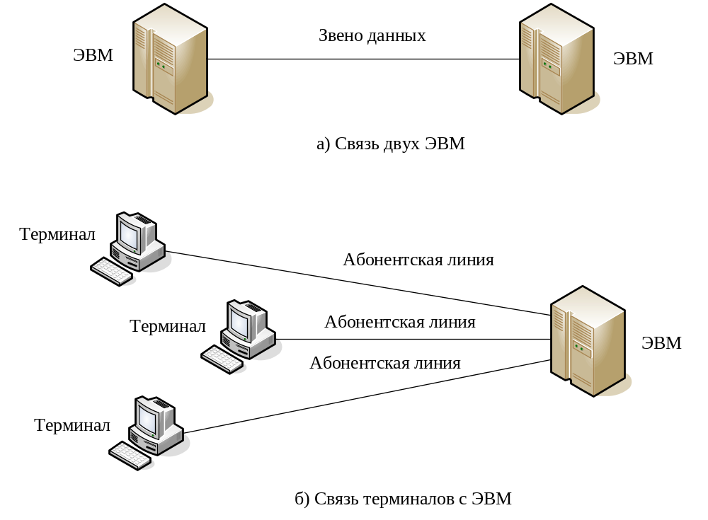
Первые системы обмена данными

Slide 6
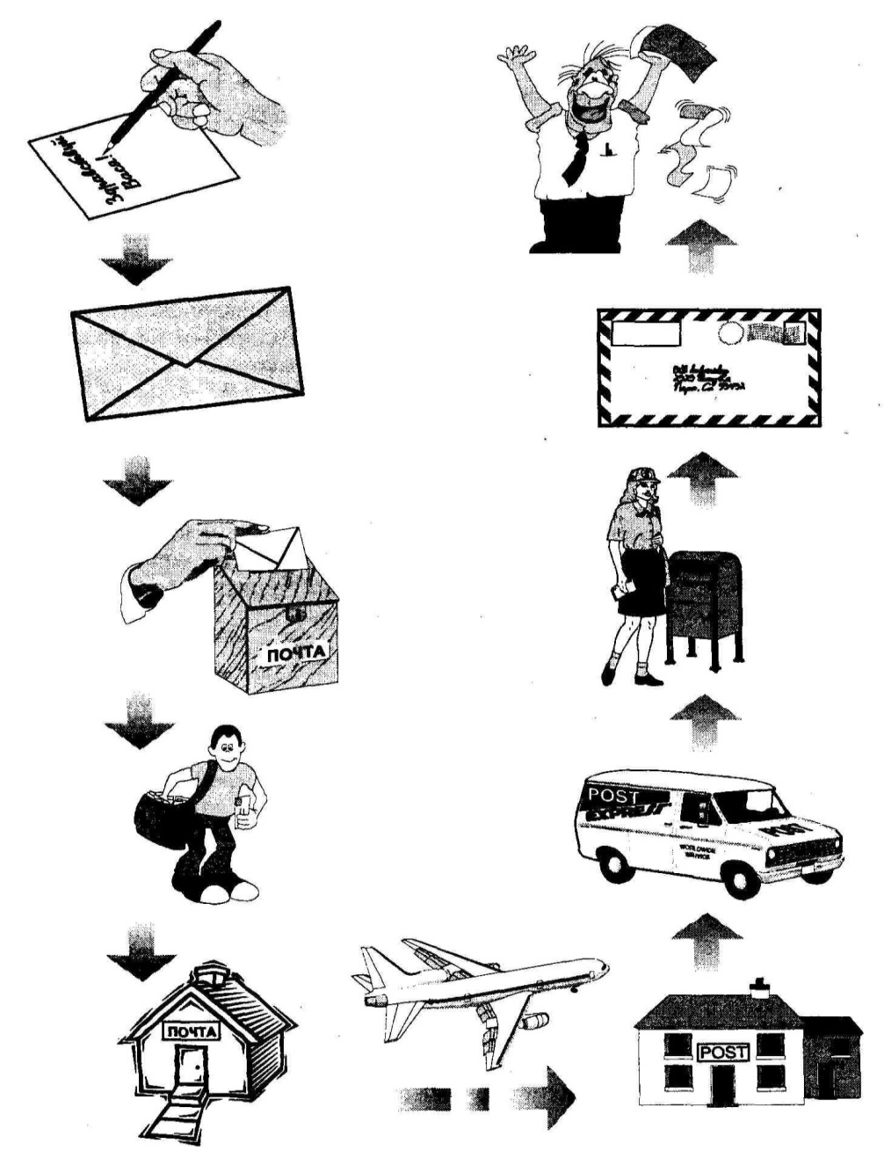
Аналог модели OSI

Slide 7
Модель OSI vs модель TCP/IP
7
Приложений
6
Прикладной
4
Представлений
5
Сессий
4
Транспортный
Транспортный
3
3
Сетевой
Сетевой
2
2
Канальный
Доступа к
среде
1
1
Физический

Slide 8
Уровни абстракции в сетевых технологиях
Физический и канальный уровни
Начальный уровень – умение передавать полезные сигналы в простейших информационных топологиях
  вещательная топология – радио
  топология точка-точка – телеграф
Неизбежность: усложнение топологии
Необходимость адресации абонентов
Потребность утвердить формат передачи данных
  надо отделять пользовательские данные от служебных
  надо научиться выделять в потоке битов порции данных
Сервис канального уровня - передать абоненту X из локальной топологии заданную порцию данных
Уровень создает абстракцию над:
  деталями форматирования данных
  алгоритмами доступа к каналу
  методом кодирования данных в сигналы и т.п.

Slide 9
Модель взаимодействия:
TCP/IP
Приложений
Приложений
Транспортный
Транспортный
Сетевой
Сетевой
Сетевой
Сетевой
Канал
Канал
Канал
Канал
Канал
Канал
Физический
Физический
Физический
Источник
СУ
СУ
Потребитель

Slide 10
Канальный уровень
Проблема масштабирования
Устройство канального уровня немного подробнее
  используемые сетевые устройства – коммутаторы
  адреса абонентов – адреса, вшитые в сетевые карты
  уникальность адресов обеспечивается производителями карт
Таблица коммутации:
  адрес назначения => номер исходящего порта
Устремим кол-во абонентов канального уровня к 7*10⁹
  таблица коммутации будет расти линейно
  скорость поиска исходящего порта в таблице коммутации будет расти линейно
  следствие - проблема масштабируемости
Именно эту проблему предлагается решать на следующем уровне

Slide 11
Канальный уровень
Приложений
Приложений
Транспортный
Транспортный
Сетевой
Сетевой
Сетевой
Сетевой
Канал
Канал
Канал
Канал
Канал
Канал
Физический
Физический
Физический
Источник
СУ
СУ
Потребитель

Slide 12
Сетевой уровень
Абстракция над деталями маршрутизации в глобальной сети
Реализуем иерархичность (как в телефонных сетях)
  сеть – множество соседних узлов
  у сети есть глобально уникальный адрес
  у узла есть адрес, уникальный в пределах сети
  глобальный адрес узла = (адрес сети, локальный адрес узла)
Новый уровень назначим ответственным за пересылку данных между сетями (используется адрес сети)
  за пересылку данных внутри сети назначим ответственным канальный уровень (он же это и умеет!)
Сервис уровня – пересылка данных между узлами по глобальной сети
Можно вводить еще уровни иерархии!
  см. автономные системы

Slide 13
Сетевой уровень
Приложений
Приложений
Транспортный
Транспортный
Сетевой
Сетевой
Сетевой
Сетевой
Канал
Канал
Канал
Канал
Канал
Канал
Физический
Физический
Физический
Источник
СУ
СУ
Потребитель

Slide 14
Транспортный уровень
Абстракция над деталями реализации надежного транспорта
Сервис сетевого уровня адресует узлы целиком
  на каждом узле может быть много отправителей и получателей
Отправители хотят получать от сети либо быстрый транспорт, либо надежный
  странно каждый раз реализовывать свой надежный протокол передачи данных, не так ли?
Сервис уровня - передача данных между приложениями на разных узлах либо быстро, либо надежно
Адрес = глобальный адрес узла + адрес приложения
  адрес сети + локальный адрес узла в сети + адрес приложения на узле

Slide 15
Транспортный уровень
Приложений
Приложений
Транспортный
Транспортный
Сетевой
Сетевой
Сетевой
Сетевой
Канал
Канал
Канал
Канал
Канал
Канал
Физический
Физический
Физический
Источник
СУ
СУ
Потребитель

Slide 16
Прикладной уровень
Finally! Решение конкретных прикладных задач
Доступ к файлам (FTP)
Передача почты, доступ к почте (SMTP/POP/IMAP)
Сёрфинг по WWW (HTTP)
Удаленное администрирование (Telnet/SSH/SNMP)
Обмен мгновенными сообщениями (IRC)
Видео- и аудио- трансляции (RTP)
Адреса – удобные для запоминания человеком
  DNS

Slide 17
Прикладной уровень
Приложений
Приложений
Транспортный
Транспортный
Сетевой
Сетевой
Сетевой
Сетевой
Канал
Канал
Канал
Канал
Канал
Канал
Физический
Физический
Физический
Источник
СУ
СУ
Потребитель

Slide 18




Модель взаимодействия:
Пример передачи данных
данные
приложений
транспортный
сетевой
канальный
физический
сетевой
канальный
физический
приложений
транспортный
сетевой
канальный
физический
данные
приложений
транспортный
сетевой
канальный
физический

Slide 19
Кадр, Сегмент, Пакет
Разное наименование единиц передачи данных на различных уровнях:
  Канальный уровень - кадр
  Сетевой уровень – сетевой пакет
  Транспортный уровень - сегмент
Данные термины не строго определены
  В нашем курсе мы «частенько» будет говорить пакет независимо от уровня

Slide 20
Типичные задачи
Задача адресации
Задача построения таблицы пересылки (коммутации, маршрутизации)
Задача разрешения адресов верхнего уровня на адреса нижнего уровня
  DNS => IP
  IP => MAC

Slide 21
Вопросы?

